Slide 1
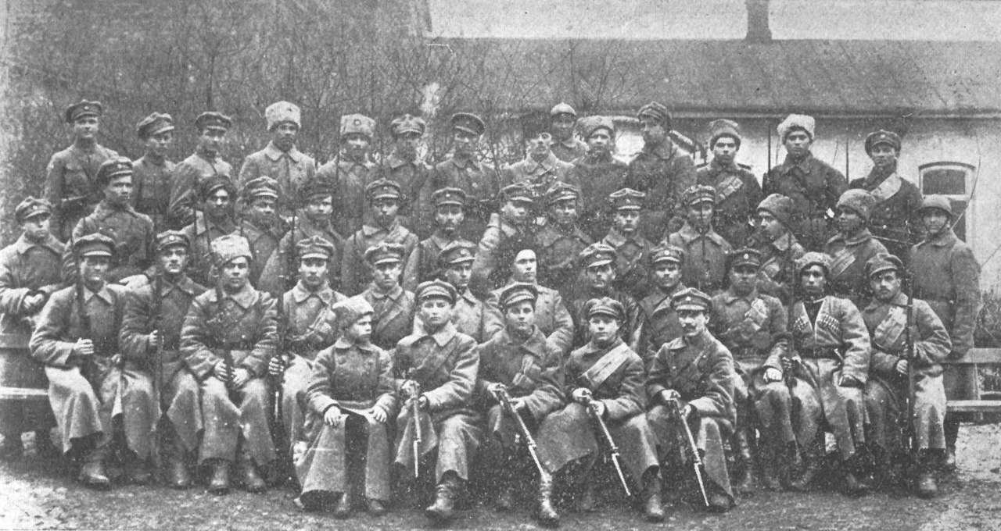


Українські січові стрільці на теренах нашого краю

Slide 2

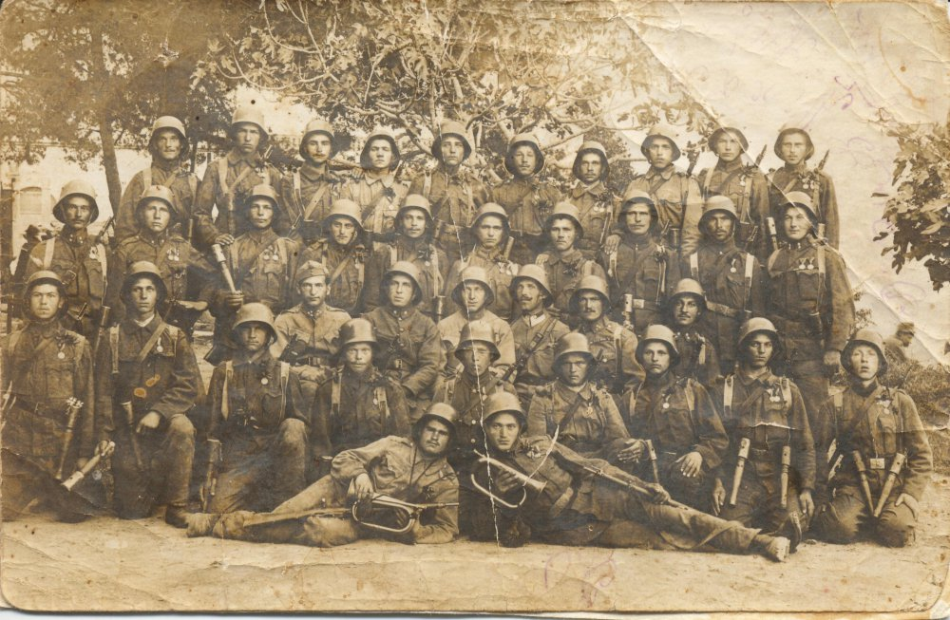
УСС
Українські січові стрільці - українське національне військове формування, сформоване з добровольців 6 серпня 1914 року
Штурмова бригада УСС

Slide 3

Атрибути УСС
Прапор
Марш
Ой у лузі червона калина похилилася,
Чогось наша славна Україна зажурилася.
А ми тую червону калину підіймемо,
А ми нашу славну Україну, гей-гей, розвеселимо!
А ми тую червону калину підіймемо,
А ми нашу славну Україну, гей-гей, розвеселимо!

Slide 4









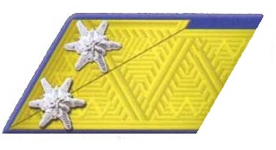


Ступені й однострій УСС
Стрілець
Старший стрілець
Вістун
Десятник
Підхорунжий
Хорунжий
Підпоручник
Поручник
Сотник
Отаман
Підполковник
Полковник

Slide 5
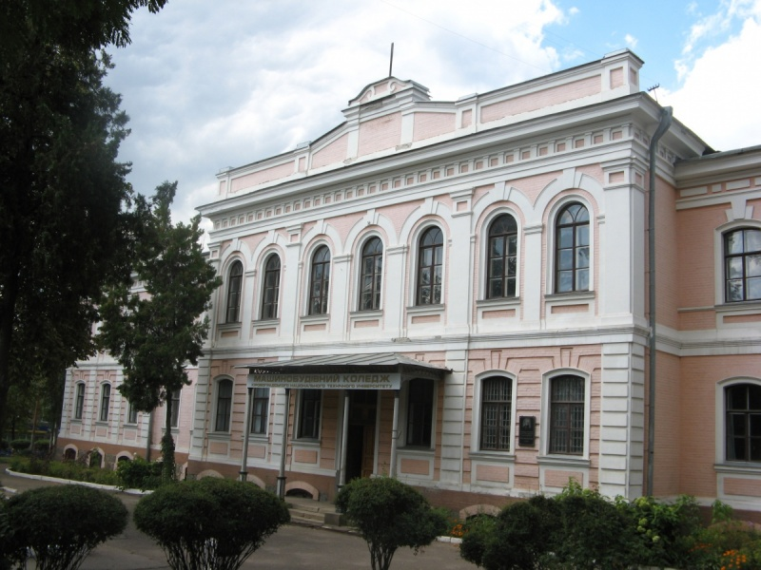
Штаб УСС в Єлисаветграді
З 14-го червня 1918 року штаб підрозділу Легіону Українських Січових стрільців розміщувався в приміщенні Єлисаветградського земського реального училища, де зараз знаходиться Кропивницький інженерний коледж ЦНТУ
Будівля коледжу ЦНТУ

Slide 6
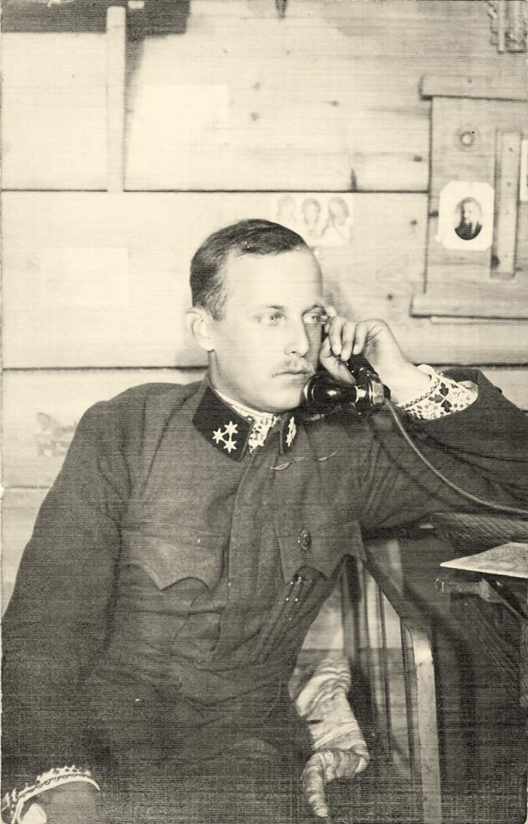
Очолював загін Січових стрільців, який прибув до Єлисаветграда, Василь Вишиваний

Slide 7
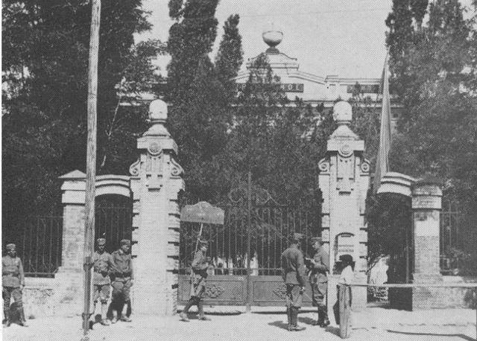
За задумом, січові стрільці мали подавляти селянські повстання, які постійно спалахували на окупованій території, і забезпечувати армію хлібом. Проте посилаючи українських січових стрільців відбирати хліб в українських селян, австро-угорська влада дуже помилилася
Бійці УСС на фоні міської думи Єлисаветграда в 1918 році

Slide 8
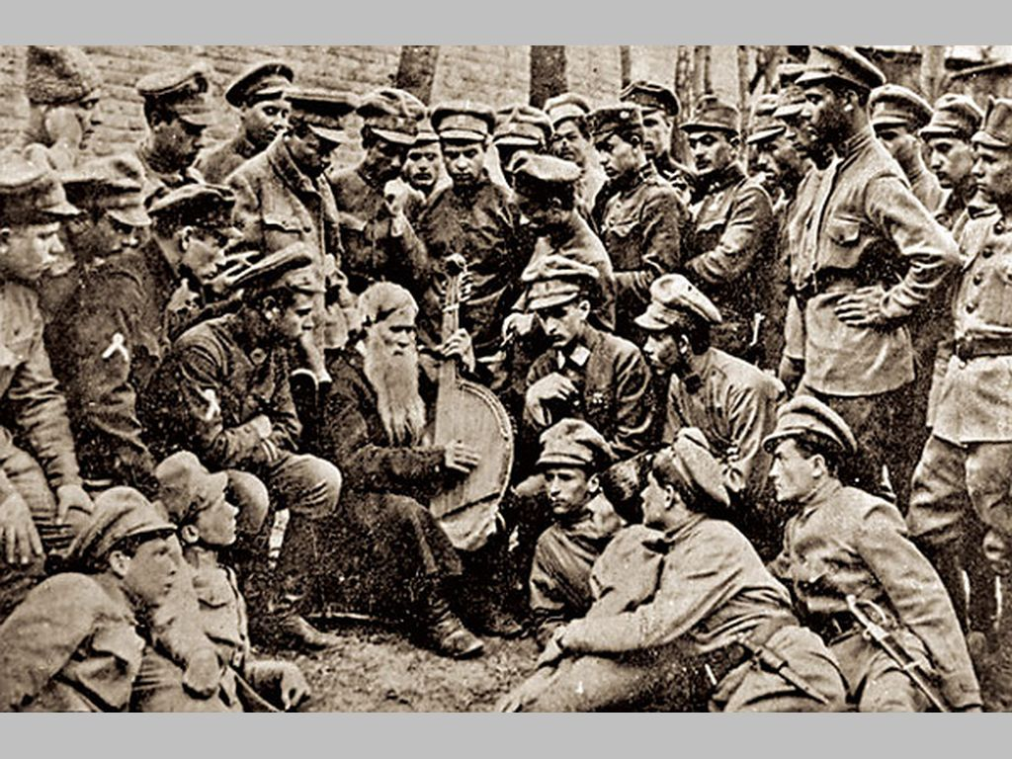
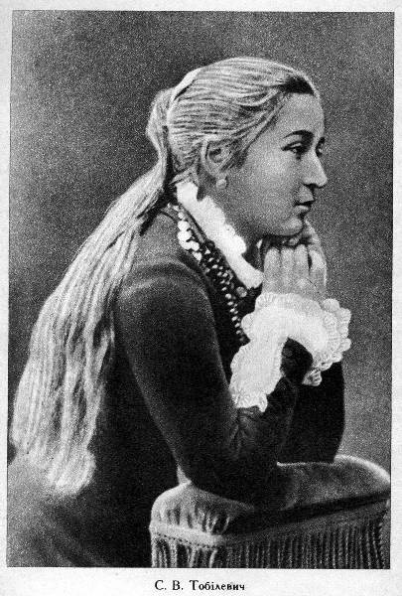
Січові стрільці не стільки приборкували, скільки влаштовували святкові паради та театральні вистави, браталися з місцевим населенням
Якщо погортати спогади Софії Тобілевич «Рідні гості» про перебування Січових стрільців на Єлисаветградщині, то складається враження, що їх більше цікавили культурні зв'язки між заходом та сходом, ніж хліб для австро-угорської армії
Невідомі Січові стрільці
Софія Тобілевич

Slide 9
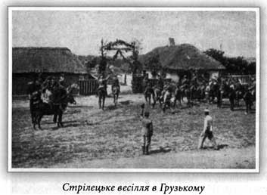
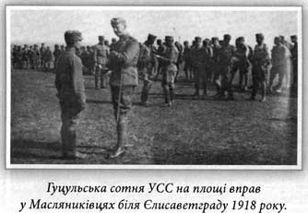
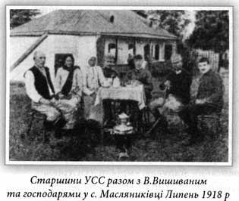
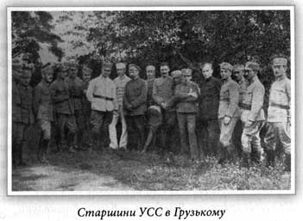
7 жовтня 1918 р. Легіон УСС отримав наказ передислокуватись на Буковину.
В усіх споминах колишніх стрільців говориться про якнайприхильніше ставлення до них з боку місцевих українців, а також про загальний глибокий жаль, що супроводжував їх, коли вони виїздили.

